Slide 1
Отчет о проведении областной недели
по профилактике употребления алкоголя среди обучающихся
«Будущее в моих руках»,
приуроченной к Всероссийскому дню трезвости и борьбы с алкоголизмом
ГОКУ «Школа-интернат № 8»

Slide 2
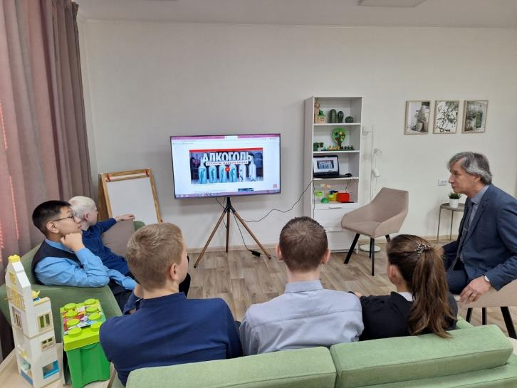
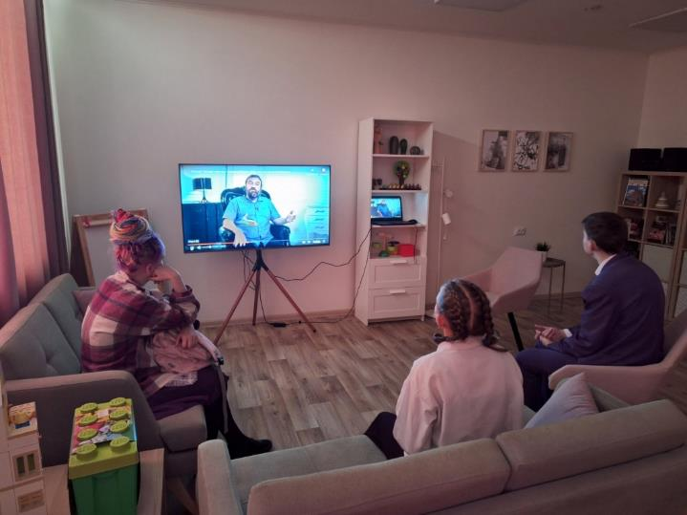
ОТКРЫТИЕ НЕДЕЛИ
Классный час, демонстрация видеофильмов «Общее дело»

Slide 3
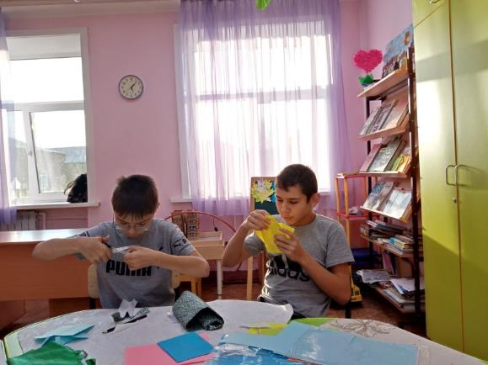
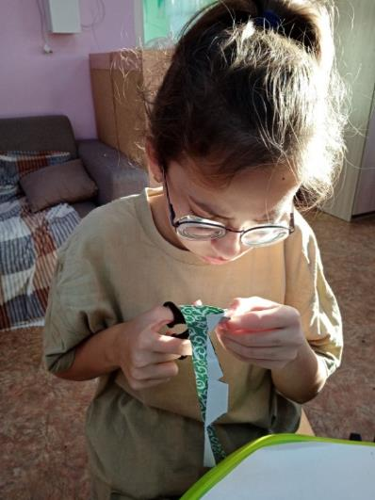
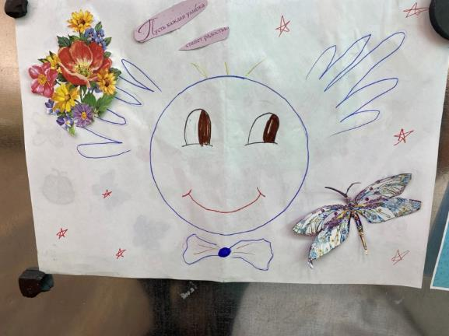
Творческое задание
«Улыбка класса»

Slide 4
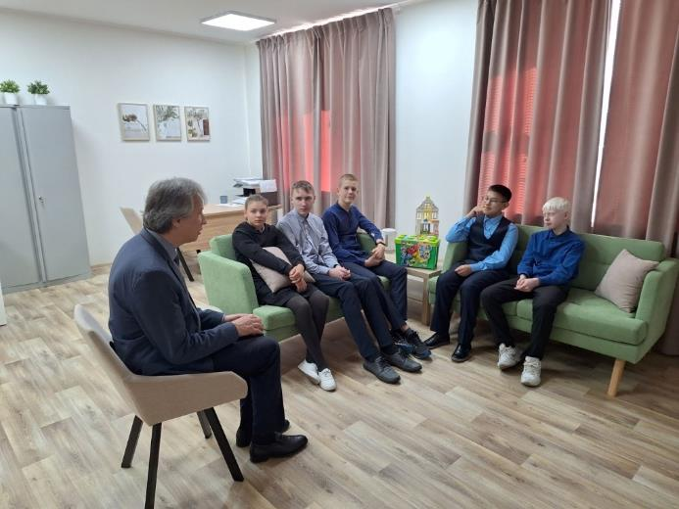
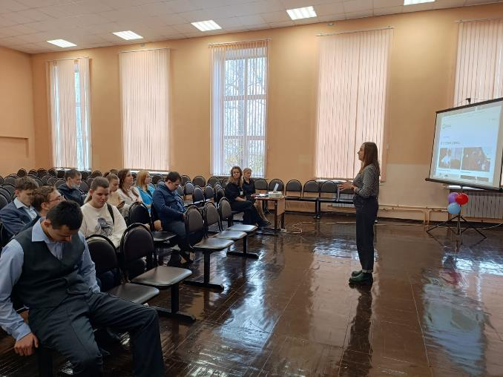
Классный час
«Ценность человеческого общения»
«Принимаю решение сам»

Slide 5
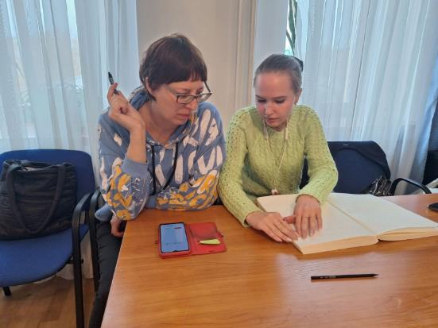
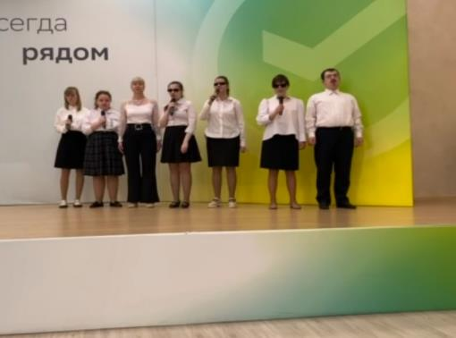
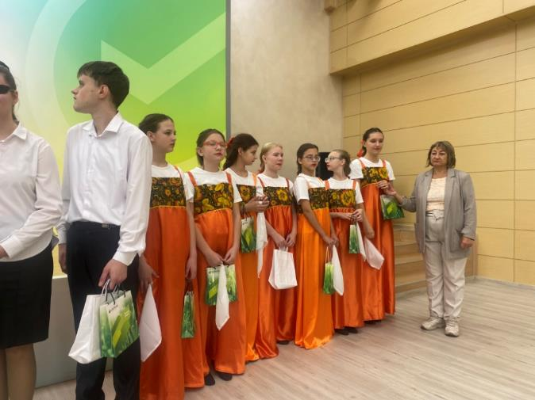
Круглый стол
«Мое увлечение»
Презентация обучающимися своих увлечений

